Slide 1

dotTech
Meetup dotTech
28 Novembre 2017

Slide 2
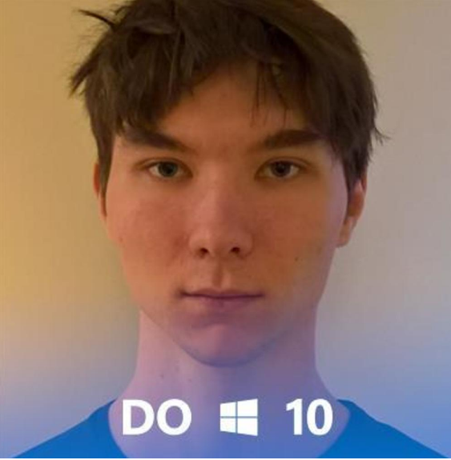



Arthur Le Meur
@ArthurFSharp
arthurfsharp.com
Timothé Larivière
@tim_lariviere
timothelariviere.com
Vous avez dit F# ?

Slide 3
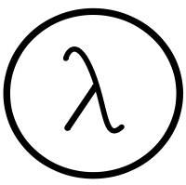
Programmation fonctionnelle
Programmation fonctionnelle avec F#

Slide 4
Définition
Programmation fonctionnelle
Functional programming is a style of programming that emphasizes the evaluation of expressions, rather than execution of commands. The expressions in these languages are formed by using functions to combine basic values.
Hutton Ed. 2002

Slide 5
Langages FP existants
Programmation fonctionnelle
Haskell
Scala
Clojure
OCaml
ML
F#
(…)

Slide 6
Langage F#
Programmation fonctionnelle avec F#

Slide 7
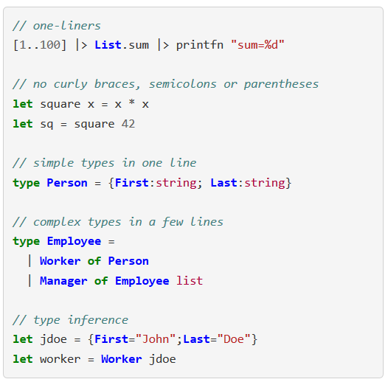
Pourquoi F# ?
Langage F#
Simple & Concis
Pas de bruit
Inférence de type
Chainage / Combinaison
Moins de lignes pour une même solution

Slide 8
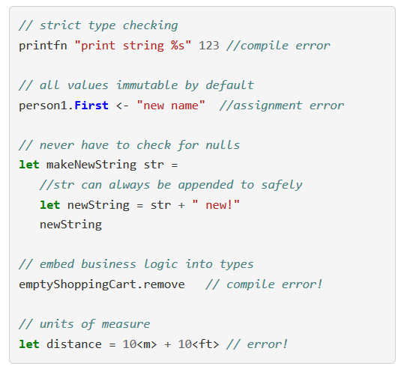
Pourquoi F# ?
Langage F#
Exact
Null interdit / Option<T>
Immutabilité par défaut
“make illegal states unrepresentable”

Slide 9
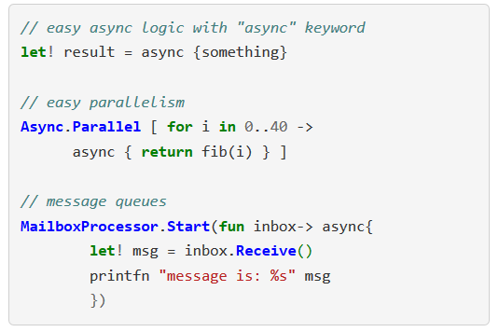
Pourquoi F# ?
Langage F#
Concurrentiel
Immutabilité = Pas d’effet de bord
Async (Ancestre de C#)
Reactive programming
Event-based programming

Slide 10
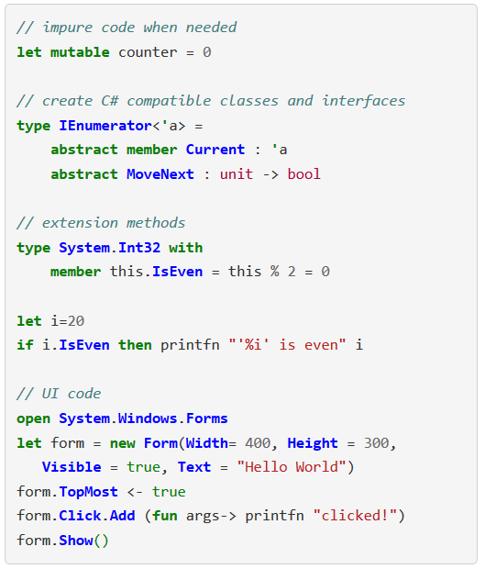
Pourquoi F# ?
Langage F#
Complet
Langage hybride (OO)
.NET
Très supporté (IDE, communauté, etc.)

Slide 11
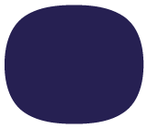
Syntaxe
Langage F#
DEMO
Notes:
- variables + fonctions + ``Nom long``
- inférence des types
- Composition (exemple LINQ)
- Record type / Class type
- Discriminated unions
- namespace / module
- if then else / for / while
- Pattern matching

Slide 12
Concepts avancés
Langage F#
Inférence de type
Généricité beaucoup plus poussé que C#
Currying / Partial applications
Exhaustive pattern matching
DSL

Slide 13

Projets Open-Source
Programmation fonctionnelle avec F#

Slide 14
Communauté active
Projets Open-Source
Serveurs web (Suave / Giraffe)
JavaScript (WebSharper / Fable / Elmish)
Tests unitaires (FsUnit)
Package management (Paket)
Build (FAKE)
Et plein d’autres…

Slide 15

Comment démarrer ?
Programmation fonctionnelle avec F#

Slide 16
IDE pour F#
Comment démarrer ?
Visual Studio (Windows et Mac)
Visual Studio Code
Jetbrains Rider

Slide 17
Ressources
Comment démarrer ?
FSharp For Fun And Profit https://fsharpforfunandprofit.com
F# Software Foundation http://fsharp.org
Slack https://fsharp.slack.com

